Slide 1
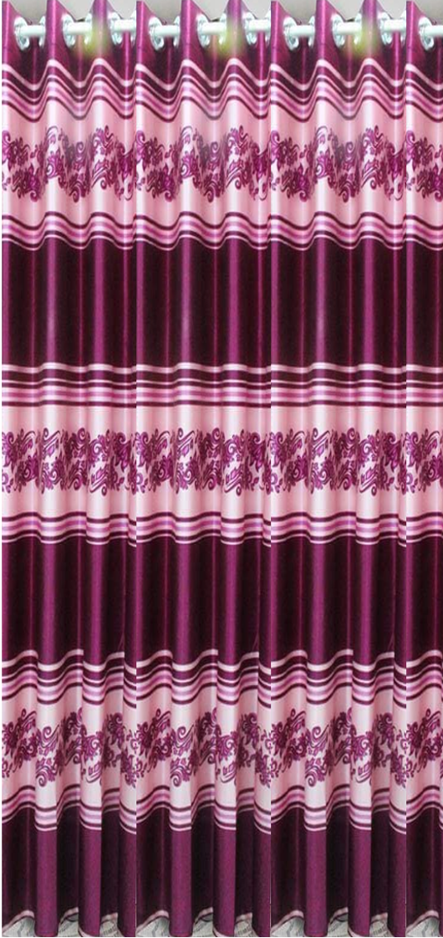
সবাইকে স্বাগত

Slide 2
পাঠ পরিচিতি
শিক্ষক পরিচিতি
শ্রেণিঃ 10ম
বিষয়ঃ বিজ্ঞান
অধ্যায়- ৩য়
সময়ঃ ৫০মিনিট
বিপুল দেবনাথ
সহকারী শিক্ষক (গণিত)
ঘোষগাও শেরেবাংলা উচ্চ বিদ্যালয়
ধোবাউরা,ময়মনসিংহ
মোবাইল নং : ০১৭১৯৯৬১১৩৪
ইমেইল নং : bdn.halua@gmail.com

Slide 3
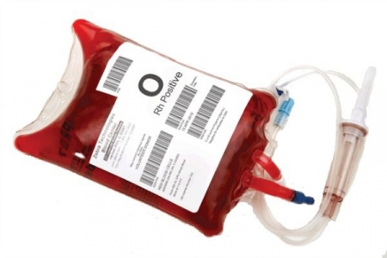
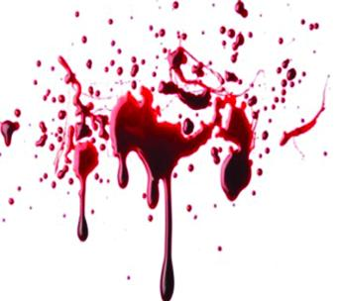
নিচের চিত্র গুলো লক্ষ্য কর
ফারুক আহাম্মেদ, বাকলজোড়া নয়াপাড়া উচ্চ বিদ্যালয় নেত্রকোণা

Slide 4
আজকের পাঠ
রক্ত
ফারুক আহাম্মেদ, বাকলজোড়া নয়াপাড়া উচ্চ বিদ্যালয় নেত্রকোণা

Slide 5
এই পাঠ শেষে শিক্ষার্থীরা
১) রক্ত কি বলতে পারবে?
২) রক্তের উপাদান ব্যাখ্যা করতে পারবে?
৩) রক্তের কনিকা এবং এর কাজ সম্পর্কে বলতে পারবে?
ফারুক আহাম্মেদ, বাকলজোড়া নয়াপাড়া উচ্চ বিদ্যালয় নেত্রকোণা

Slide 6
* প্রাণীদের রক্ত এক ধরনের লাল বর্ণের অস্বচ্ছ,আন্তঃকোষীয় লবনাক্ত ও ক্ষার ধর্মী তরল যোজক টিস্যু।
* সুস্থ মানুষের দেহে প্রায় ৫-৬ লিটার রক্ত থাকে
* হিমোগ্লোবিন এর কারনে রক্তের রং লাল হয়।
ফারুক আহাম্মেদ, বাকলজোড়া নয়াপাড়া উচ্চ বিদ্যালয় নেত্রকোণা

Slide 7
রক্তের উপাদান
রক্ত রস
রক্ত কনিকা
লোহিত রক্তকনিকা
অণুচক্রিকা
শ্বেত রক্তকনিকা
ফারুক আহাম্মেদ, বাকলজোড়া নয়াপাড়া উচ্চ বিদ্যালয় নেত্রকোণা

Slide 8
মূল্যায়ন
রক্ত বলতে কি বুঝ।
রক্তের কনিকা কত প্রকার ও কি কি?
রক্ত লাল হয় কেন?

Slide 9
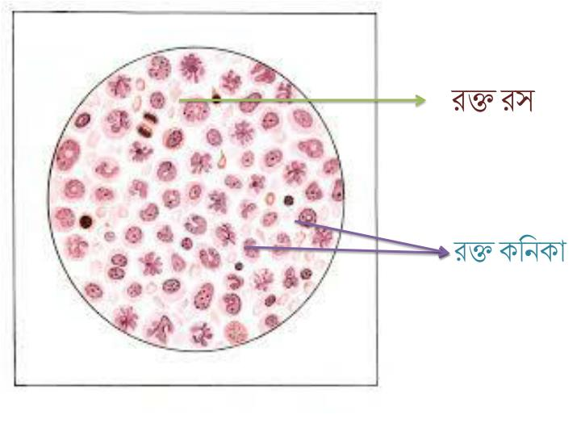
ফারুক আহাম্মেদ, বাকলজোড়া নয়াপাড়া উচ্চ বিদ্যালয় নেত্রকোণা

Slide 10
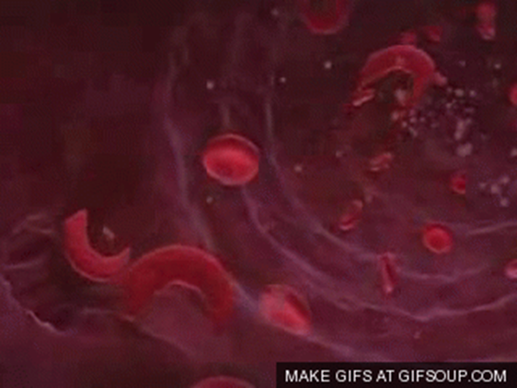
রক্তের তরল অংশকে রক্তরস বলে। এতে পানি ৯০%, জৈব ও অজৈব পদার্থ ১০%
অজৈব পদার্থ
১। সোডিয়াম
২। পটাসিয়াম
৩। ক্যালসিয়াম
৪। ক্লোরিন
৫। ম্যাগনেসিয়াম
৬। লৌহ
অক্সিজেন,
কার্বন ডাই অক্সাইড,
নাইট্রোজেন
ফারুক আহাম্মেদ, বাকলজোড়া নয়াপাড়া উচ্চ বিদ্যালয় নেত্রকোণা

Slide 11
জৈব পদার্থ
১। খাদ্য সার
২। রেচন পদার্থ
৩। প্রোটিন
৪। প্রতিরক্ষা মূলক দ্রব্য
৫। অন্তঃক্ষরা গ্রন্থির হরমোন
৬। কোলেস্টেরল, লেসিথিন, বিলিরুবিন
ফারুক আহাম্মেদ, বাকলজোড়া নয়াপাড়া উচ্চ বিদ্যালয় নেত্রকোণা

Slide 12
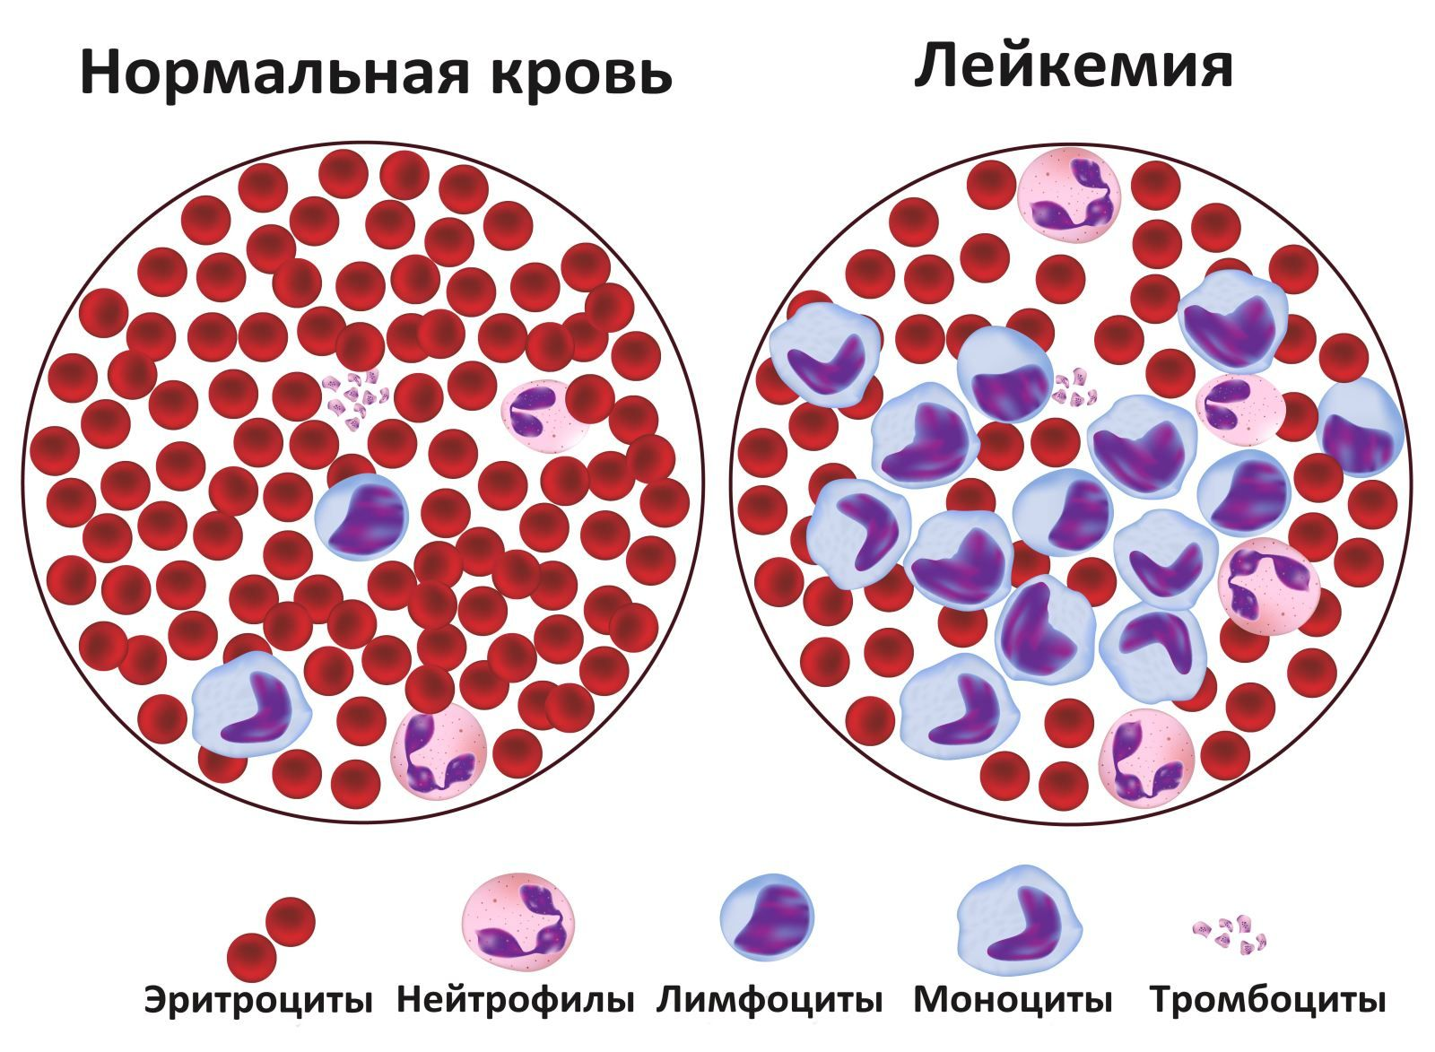
লোহিত রক্তকনিক
অণুচক্রিকা
শ্বেত রক্ত কনিকা
ফারুক আহাম্মেদ, বাকলজোড়া নয়াপাড়া উচ্চ বিদ্যালয় নেত্রকোণা

Slide 13
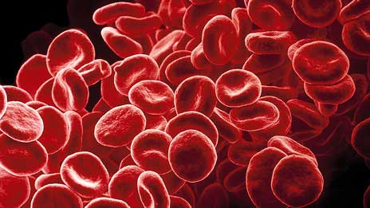
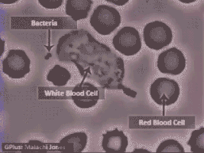
লোহিত রক্ত কনিকা
ফারুক আহাম্মেদ, বাকলজোড়া নয়াপাড়া উচ্চ বিদ্যালয় নেত্রকোণা

Slide 14
*পরিণত লোহিত রক্ত কনিকা দ্বি-অবতল ও চাকতির মত।
*হিমোগ্লোবিন এর কারণে লাল দেখায়।
*লোহিত কনিকার গড় আয়ূ ১২০দিন।
* সংখ্যাঃ ভ্রুণ দেহে ৮০-৯০ লাখ, শিশু দেহে ৬০-৭০ লাখ, *পূর্ণবয়ষ্ক পুরুষ দেহে ৪.৫-৫.৫লাখ,
*নারীর দেহে ৪-৫ লাখ |
ফারুক আহাম্মেদ, বাকলজোড়া নয়াপাড়া উচ্চ বিদ্যালয় নেত্রকোণা

Slide 15
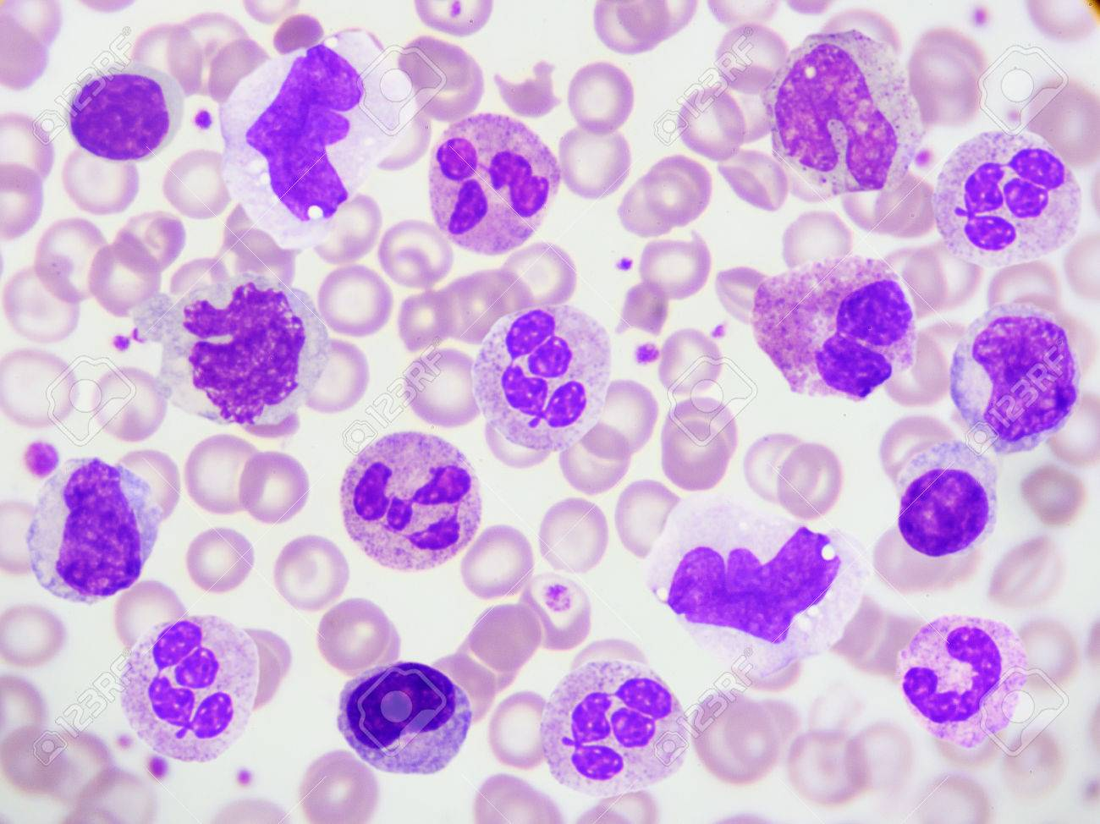
অণুচক্রিকা
ফারুক আহাম্মেদ, বাকলজোড়া নয়াপাড়া উচ্চ বিদ্যালয় নেত্রকোণা

Slide 16
নির্দিষ্ট কোন আকার নাই। হিমোগ্লোবিন নাই বলে শ্বেত রক্ত কনিকা বলে। এর গড় আয়ু ১-১৫ দিন। ফ্যাগোসাইটিস প্রক্রিয়ায় জীবনু ধ্বংস করে।
মানব দেহে প্রতি ঘন মিলিলিটারে ৪-১০ হাজার এই কনিকা থাকে।
শ্বেত রক্ত কনিকায় DNA থাকে।

Slide 17
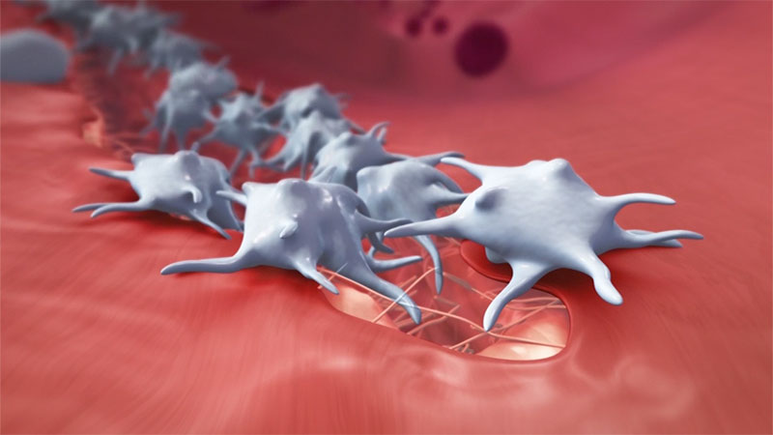
ফারুক আহাম্মেদ, বাকলজোড়া নয়াপাড়া উচ্চ বিদ্যালয় নেত্রকোণা

Slide 18
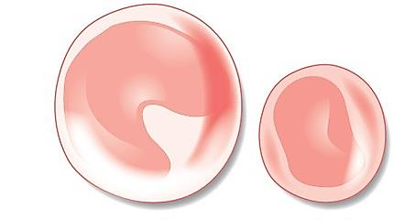
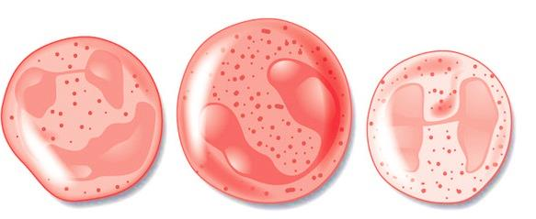
শ্বেত রক্ত কনিকা ২ভাগে ভাগ করা যায়
গ্রানুলোসাইট
আগ্রানুলোসাইট
এদের সাইটোপ্লাজম সূক্ষ্ম দানা যুক্ত।
এদের সাইটোপ্লাজম স্বচ্ছ ও দানা যুক্ত নয় ।
ফারুক আহাম্মেদ, বাকলজোড়া নয়াপাড়া উচ্চ বিদ্যালয় নেত্রকোণা

Slide 19
শ্বেত রক্ত কনিকা কাজ
শ্বেত কনিকা ফ্যাগোসাইটিস প্রক্রিয়ায় জীবনু ধ্বংস করে

Slide 20
দলীয় কাজ
চিত্র A
চিত্র B
A ও B কনিকা গুলোর মধ্যে পার্থক্য লিখ।
ফারুক আহাম্মেদ, বাকলজোড়া নয়াপাড়া উচ্চ বিদ্যালয় নেত্রকোণা

Slide 21
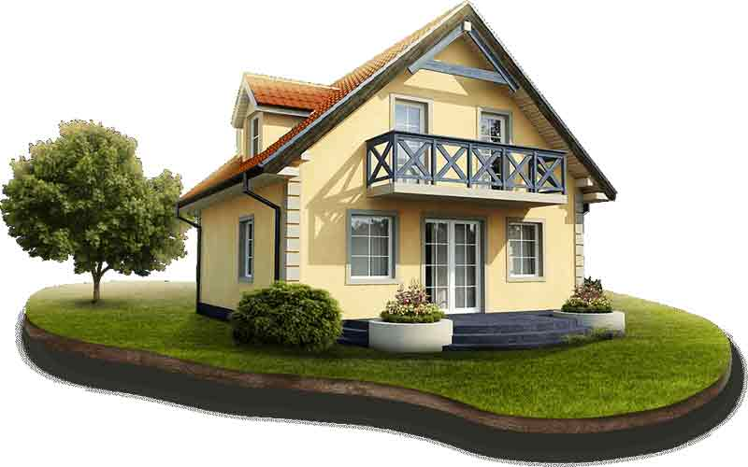
বাড়ির কাজ
রক্ত কনিকা গুলোর কাজ লিখে আনবে।
ফারুক আহাম্মেদ, বাকলজোড়া নয়াপাড়া উচ্চ বিদ্যালয় নেত্রকোণা

Slide 22
ধন্যবাদ
ফারুক আহাম্মেদ, বাকলজোড়া নয়াপাড়া উচ্চ বিদ্যালয় নেত্রকোণা

